Slide 1
Koch etwas Ungarisches!

Slide 2
LETSCHO
Letscho (lecsó) ist ein sehr einfaches Hauptgericht in Ungarn, in dem die „Lieblingszutaten” der ungarischen Küche – Spitzpaprika, Zwiebel und Tomate – zu finden sind.
Egal, ob vegan, vegetarisch, mit Eier oder mit Speck bzw. Wurst vorbereitet wird, schmeckt’s wunderbar.
Es wird oft im Sommer zum Abendessen aus frischem Gemüse gekocht.
Jeder hat natürlich ein einziges „richtiges” Rezept ☺

Slide 3
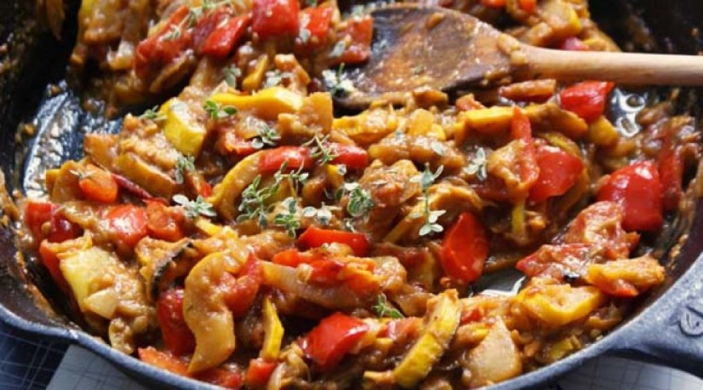
Letscho mag jeder!

Slide 4
Zutaten für 4 Personen:
2 EL Öl oder eher Schmalz
500 g Spitzpaprika (gelb)
500 g Tomate
3 Stk. Zwiebel
6 Stk. Eier (optional)
250 g Wurst oder Speck in Würfel geschnitten (optional)
Salz

Slide 5
Zubereitung
Für das Letscho die Zwiebel schälen und hacken. Die Paprika waschen, entkernen und entstielen, in mundgerechte Stücke schneiden. Tomaten waschen und in Viertel schneiden.
In einem großen Topf das Öl/ Schmalz erhitzen und die Zwiebelwürfel darin glasig anschwitzen. Paprika, Tomaten (nach Geschmack auch und Wurst/Speck) dazugeben und unterrühren. Wenn es unbedingt nötig ist, mit ein bisschen Wasser aufgießen, mit Salz abschmecken. Aufkochen lassen dabei immer umrühren. Auf kleiner Flamme bei geschlossenem Deckel ca. 10 – 15 Minuten leicht köcheln lassen.
Fertig!!!
Wenn das Gemüse weich ist, können wir auch die aufgeschlagten Eier dazugeben. Beim ständigen Umrühren solange dünsten, bis die Eier gekocht sind.
Servieren:
Zum Letscho wird meistens Brot gebeten.

Slide 6
Somlauer Nockerl
Zu den bekanntesten ungarischen Süßigkeiten gehört die Somlauer Nockerl, die von dem Oberkellner des berühmten Gundel Restaurants, namens Karoly Gollerits, in der 1950er Jahren erfunden wurde.
Internationalen Ruhm erlangte die Süßigkeit während der Weltausstellung 1958 in Brüssel und ihr Beliebtheit ist bis heute ungebrochen. Es gibt zahlreiche Rezepte, hierbei das Originale vom Gundel Restaurant.
Es wird zu Hause nicht so oft gemacht, da es ziemlich kompliziert ist…
Aber du kannst es in allen Cafes bekommen ☺

Slide 7
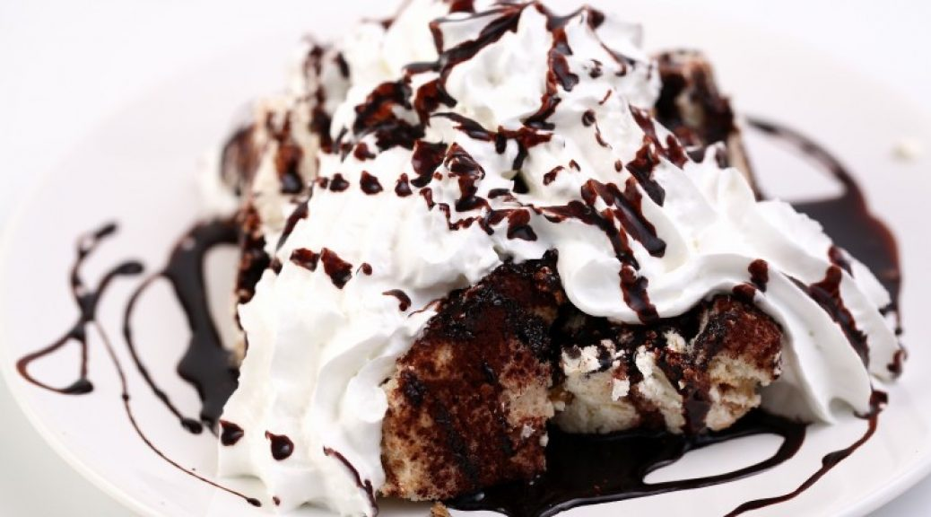
Natürlich schmeckt es selbstgemacht am besten!

Slide 8
Zutaten für 5 Personen:
100 ml Rum, 80 g Rosinen, 100 g Walnuss (gerieben)
Für den Biskuitteig:
8 Stück Eier, 160 g Zucker, 160 g Mehl, 20 g Kakao
Für die Vanillecreme:
0,5 l Milch, 1 Vanilleschote, 4 Stück Eier, 100 g Zucker, 30 g Mehl
Für den Sirup:
200 g Zucker, 300 ml Wasser, 20 g Kakao, Zitronenschale, Orangenschale
Zum Servieren:
300 g geschlagene süße Sahne, 3 Portion Schokoladensoße

Slide 9
Zubereitung:
Für die Somlauer Nockerl zuerst die Rosinen in Rum einlegen und durchziehen lassen, bzw. 100 g Walnuss reiben.
Für den Biskuitteig Eiweiß und Zucker mit dem Rührgerät schaumig schlagen. Die Dotter und das Mehl nach und nach einrühren. Die Biskuitmasse in drei gleich große Teile teilen.
Das Kakaopulver durch ein Sieb streichen und unter einen Teil der Masse unterheben, bis die Biskuitmasse eine gleichmäßige Farbe hat. Unter die zweite Hälfte 40 g geriebene Walnüsse unterrühren. Der dritte Teil bleibt „natur“. Drei Backbleche mit Backpapier auslegen, je einen Teil auf ein Blech streichen und backen.

Slide 10
Zubereitung:
Für die Vanillecreme Eiweiß zu steifem Schnee schlagen. Die Vanilleschote in der Mitte halbieren, auskratzen und das Vanillemark in die Milch einrühren. Eidotter, Zucker, geschlagenes Eiweiß und schließlich Mehl in die Vanillemilch einrühren und einkochen lassen, bis eine sämige Vanillecreme entsteht. Die Creme kaltstellen.
Für den Sirup Zucker in einer Pfanne karamellisieren lassen und mit Wasser ablöschen. Kurz köcheln lassen, Kakao, Zitronenschale, Orangenschale und einen Schuss Rum dazugeben.

Slide 11
Zubereitung:
Um die Somlauer Nockerl fertigzustellen den nussigen Biskuitteig in eine Form legen. Mit einem Drittel des Zuckersirups tränken, ein Drittel der übrig gebliebenen Walnuss und Rosinen auf die Creme streuen und ein Drittel der Vanillecreme darauf verteilen. Kakao-Biskuitteig darauflegen, mit dem zweiten Drittel des Zuckersirups tränken, mit dem zweites Drittel der übrig gebliebenen Walnuss und Rosinen bestreuen und zweites Drittel der Vanillecreme darauf verteilen. Schließlich Natur-Biskuitteig darauflegen, mit dem übrig gebliebenen Zuckersirup tränken, die übrig gebliebenen Walnuss und Rosinen darauf streuen und der Rest der Vanillecreme darauf verteilen. Die Somlauer Nockerl für einige Stunden kalt stellen.

Slide 12
Servieren:
Mit einem Löffel Nockerl aus dem Teig formen, in die Mitte des Tellers legen, mit der geschlagenen süßen Sahne und Schokoladensoße schmücken.

